Slide 1
Proxy component, Style component
by Rostyslav Synenko

Slide 2
Higher-Order Components A higher-order component (HOC) is an advanced technique in React for reusing component logic. HOCs are not part of the React API, per se. They are a pattern that emerges from React’s compositional nature.
Notes:
Компонент вищого порядку (Higher-Order Component, HOC) - це один з просунутих способів для повторного використання логіки. HOC не є частиною API React, але часто застосовуються через композиційну природу компонентів.

Slide 3

Concretely, a higher-order component is a function that takes a component and returns a new component. Whereas a component transforms props into UI, a higher-order component transforms a component into another component. HOCs are common in third-party React libraries, such as Redux’s connect and Relay’s createFragmentContainer.
Notes:
Говорячи просто, компонент вищого порядку - це функція, яка приймає компонент і повертає новий компонент.
Якщо звичайний компонент перетворює пропси в UI, то компонент вищого порядку перетворює компонент в інший компонент.
HOC часто зустрічаються в сторонніх біблиотеках, наприклад connect в Redux і createFragmentContainer в Relay.

Slide 4
Proxy Component A proxy component is essentially a placeholder component that can be rendered to from another component. And what’s really nice about it, is you can tie it right into the render cycle without having to think imperatively. This component basically allows you to two bend your React data flow tree into the DOM tree.
Notes:
Проксі-компонент, по суті, є placeholder’ом, який можна відрендерити з іншого компонента. І що в цьому насправді приємно - ви можете зв’язати його прямо в методі render, не думаючи імперативно. Цей компонент, в основному, дозволяє згинати ваше дерево потоку даних React в DOM дерево.

Slide 5

Buttons are everywhere in web apps. And every one of them must have the type attribute set to "button".

Slide 6
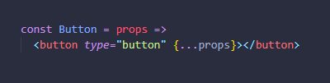
Writing this attribute hundreds of times is error prone. We can write a higher level component to proxy props to a lower-level button component.

Slide 7
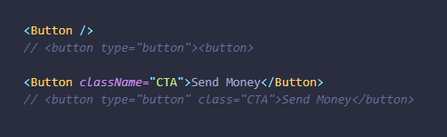
We can use Button in place of button and ensure that the type attribute is consistently applied everywhere.

Slide 8

Style component This is a Proxy component applied to the practices of style. Say we have a button. It uses classes to be styled as a "primary" button.
Notes:
Це компонент проксі, який застосовується до стилю. Припустимо, у нас є кнопка. Вона використовує класи для стилізації як “primary" button.

Slide 9
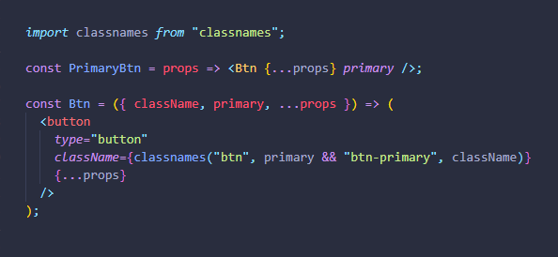
We can generate this output using a couple single-purpose components.
Notes:
Ми можемо генерувати цей вивід, використовуючи пару одноцільових компонентів.

Slide 10
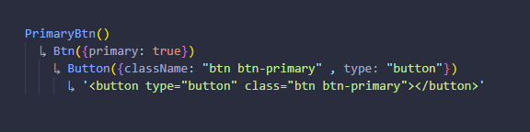
It can help to visualize this.
Notes:
Це може допомогти візуалізувати це.

Slide 11
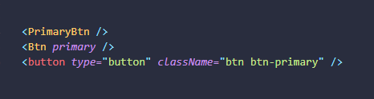
Using these components, all of these result in the same output. This can be a huge boon to style maintenance. It isolates all concerns of style to a single component.
Notes:
Використовуючи ці компоненти, все це призводить до одного результату.
Це може бути величезним благом для підтримки стилів. Це ізолює всі проблеми стилю до одного компонента.

Slide 12
Links 1. https://reactpatterns.com/ 2. https://medium.com/@chetcorcos/shindig-react-proxy-component-bb368510aad4

